Slide 1
Algoritmi e Strutture Dati
Capitolo 4
Ordinamento: Selection e Insertion Sort

Slide 2
Ordinamento
Dato un insieme S di n elementi presi da un dominio totalmente ordinato, ordinare S in ordine non crescente o non decrescente.
Esempi: ordinare una lista di nomi alfabeticamente, o un insieme di numeri reali, o un insieme di stringhe alfanumeriche in ordine lessicografico, etc.
Ricorda: È possibile effettuare ricerche in array ordinati di n elementi in tempo O(log n) (ricerca binaria)
Copyright © 2004 - The McGraw - Hill Companies, srl

Slide 3
Formalizzazione del problema dell’ordinamento (non decrescente)
Input: una sequenza di n numeri (interi) <a₁,a₂,…,a_{n}>
(NOTA: la dimensione dell’input è n)
Output: una permutazione {1,2,…,n} → {i₁,i₂,…,i_{n}}, ovvero un riarrangiamento <a_{i1}, a_{i2},…, a_{in}> della sequenza di input in modo tale che a_{i1} ≤ a_{i2} ≤…≤ a_{in}
Copyright © 2004 - The McGraw - Hill Companies, srl

Slide 4
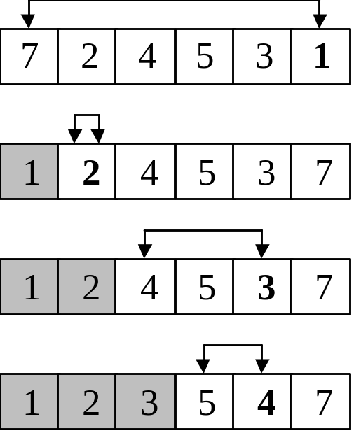
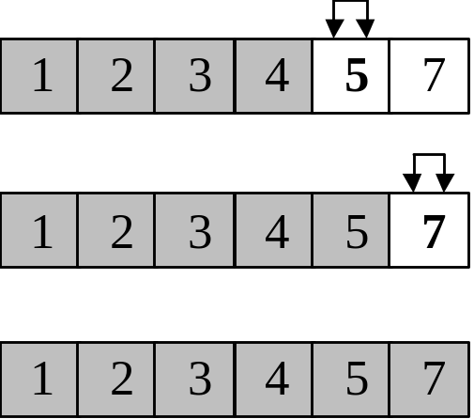
SelectionSort
Approccio incrementale: assumendo che i primi k-1 elementi siano ordinati e siano i k-1 elementi più piccoli della sequenza, estende l’ordinamento ai primi k elementi scegliendo il minimo degli elementi non ancora ordinati in posizione k, k+1,…, n, e mettendolo in posizione k
Copyright © 2004 - The McGraw - Hill Companies, srl

Slide 5
SelectionSort (array A)
for k=1 to n-1 do
m = k
for j=k+1 to n do
if (A[j] < A[m]) then m=j
scambia A[m] con A[k]
NOTA: Assumiamo che il primo elemento dell’array sia in A[1]
Linea 1: k mantiene l’indice dove andrà spostato il minimo degli elementi che si trovano in posizione k, k+1, …, n.
Linea 2: m manterrà l’indice dell’array in cui si trova il minimo corrente, e inizialmente è posto pari a k
Linee 3-4: ricerca del minimo fra gli elementi A[k],…,A[n] (m viene aggiornato con l’indice dell’array in cui si trova il minimo corrente)
Linea 5: il minimo è spostato in posizione k (si noti che questa operazione richiede 3 operazioni elementari di assegnamento)
Copyright © 2004 - The McGraw - Hill Companies, srl

Slide 6
Correttezza (banale)
Si dimostra facendo vedere che alla fine del generico passo k (k=1,…, n-1) si ha che : (i) i primi k elementi sono ordinati in ordine non decresente e (ii) contengono i k elementi più piccoli dell’array (proprietà invariante dell’algoritmo) ⇒ alla fine del passo n-1 l’array sarà ordinato
Induzione su k:
  k=1: Alla prima iterazione viene semplicemente selezionato l’elemento minimo dell’array ⇒ (i) e (ii) banalmente verificate.
  k>1. Alla fine del passo k-1 i primi k-1 elementi sono ordinati e sono i k-1 elementi più piccoli nell’array (ipotesi induttiva). Allora la tesi segue dal fatto che durante la fase k l’algoritmo seleziona il minimo dai restanti n-k+1 elementi e lo mette in posizione k.
Copyright © 2004 - The McGraw - Hill Companies, srl

Slide 7
Complessità temporale
SelectionSort (array A)
for k=1 to n-1 do
m = k
for j=k+1 to n do
if (A[j] < A[m]) then m=j
scambia A[m] con A[k]
1 assegnamento
n-k confronti
(operaz. dominante)
il tutto eseguito
n-1 volte
1 scambio
(3 assegnamenti)
n-1
n-1
T(n) = Σ (n-k) = Σ k = n·(n-1)/2 = Θ (n²) (conto solo le operazioni dominanti)
k=1
k=1
Si noti che T(n) è SEMPRE UGUALE ad un polinomio di 2º grado in n, e quindi la notazione Θ è perfettamente ESPRESSIVA del valore di T(n)
⇒ T_{worst}(n) = T_{best}(n) = T_{avg}(n) = Θ(n²)
Possiamo fare meglio, ad esempio utilizzando una struttura dati diversa?
Copyright © 2004 - The McGraw - Hill Companies, srl

Slide 8
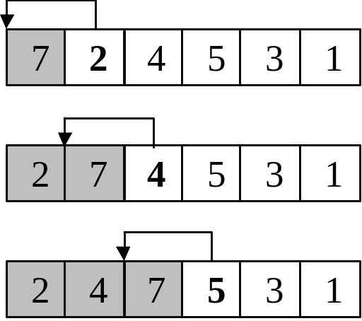
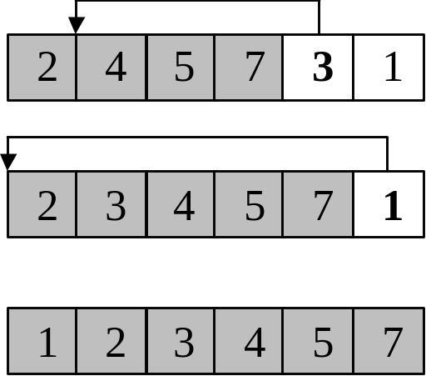
InsertionSort
Approccio incrementale: assumendo che i primi k elementi siano ordinati (attenzione, non necessariamente i k elementi più piccoli della sequenza!), estende l’ordinamento ai primi k+1 elementi, inserendo l’elemento in posizione k+1-esima nella giusta posizione rispetto ai primi k elementi
Copyright © 2004 - The McGraw - Hill Companies, srl

Slide 9
Una prima versione dell’InsertionSort
InsertionSort1 (array A)
for k=1 to n-1 do
x = A[k+1]
for j=1 to k do
if (A[j] > x) then break
if (j < k+1) then
for t=k downto j do A[t+1]= A[t]
A[j]=x
Linea 2: elemento x=A[k+1] da inserire nella posizione che gli compete
Linee 3 e 4: individuano la posizione j in cui va inserito x
Linee 5 e 6: se la posizione j è diversa da k+1, si fa spazio per inserire x, “slittando” tutti gli elementi da j a k verso destra
Copyright © 2004 - The McGraw - Hill Companies, srl

Slide 10
Correttezza (banale)
Si dimostra facendo vedere che alla fine del generico passo k (k=1,…, n-1) i primi k+1 elementi sono ordinati in ordine non decrescente (invariante) ⇒ alla fine del passo n-1 l’array sarà ordinato (si noti la differenza con il Selection Sort, in cui invece dovevamo far vedere che i primi k elementi erano i più piccoli)
Induzione su k:
  k=1: banale: si riordinano A[1] e A[2];
  k>1: All’inizio del passo k i primi k elementi sono ordinati in ordine non decrescente (ipotesi induttiva). Allora la tesi segue dal fatto che l’algoritmo inserisce A[k+1] nella giusta posizione rispetto alla sequenza A[1],…,A[k]
Copyright © 2004 - The McGraw - Hill Companies, srl

Slide 11
Complessità temporale
InsertionSort1 (array A)
for k=1 to n-1 do
x = A[k+1]
for j=1 to k do
if (A[j] > x) then break
if (j < k+1) then
for t=k downto j do A[t+1]= A[t]
A[j]=x
j*≤k confronti
il tutto eseguito
n-1 volte
k+1
oper.
(oper. dom.)
k+1–j*
assegnamenti
n-1
T(n) = Σ (k+1) = n(n+1)/2 -1 = Θ(n²) (conto solo le oper. dominanti)
k=1
T_{worst}(n) = T_{best}(n) = T_{avg}(n) = Θ(n²)
Possiamo fare meglio, ad esempio utilizzando una struttura dati diversa?
Copyright © 2004 - The McGraw - Hill Companies, srl

Slide 12
Una variante dell’IS ‘‘più efficiente’’
InsertionSort2 (array A)
for k=1 to n-1 do
x = A[k+1]
j = k
while j > 0 e A[j] > x do
A[j+1] = A[j]
j= j-1
A[j+1]=x
il tutto eseguito
n-1 volte
t_{k} ≤ 2k
assegnam.
(oper. dom.)
Si noti che T(n) è AL PIÙ UGUALE ad un polinomio di 2º grado in n, e quindi la notazione O è perfettamente ESPRESSIVA del valore di T(n)
n-1
n-1
T(n) = Σ t_{k} ≤ Σ 2k = n(n-1)
⇒ T(n) = O(n²)
k=1
k=1
Copyright © 2004 - The McGraw - Hill Companies, srl

Slide 13
Caso migliore, peggiore, medio
Caso migliore
  array già ordinato in ordine non decrescente ⇒ t_{k} = 0
  ⇒ T_{best}(n) = Θ(n) (costo del ciclo for esterno)
Caso peggiore
  elementi distinti e array ordinato in ordine decrescente ⇒ t_{k} = 2k
  ⇒ T_{worst}(n) = Σ 2k = Θ(n²)
Caso medio
  L’elemento in posizione k+1 ha la medesima probabilità di essere inserito in ciascuna delle k posizioni che lo precedono ⇒ la sua posizione attesa è k/2 ⇒ il valore atteso di t_{k} = 2·k/2 = k
  ⇒ T_{avg}(n) = Σ k = Θ(n²) ☹
n-1
k=1
n-1
k=1
Copyright © 2004 - The McGraw - Hill Companies, srl

Slide 14
Legge di Murphy?
« Se qualcosa può andar male, lo farà. »
In realtà, negli algoritmi iterativi il caso medio costa spesso come il caso peggiore (asintoticamente), in quanto le strutture di controllo fondamentali di tali algoritmi sono i cicli, e spesso il caso medio implica l’esecuzione della metà delle istruzioni di un ciclo, senza quindi avere un abbattimento asintotico della complessità.

Slide 15
Complessità spaziale
Ricordiamo che oltre alla complessità temporale dobbiamo valutare anche la complessità spaziale di un algoritmo, ovvero lo spazio di memoria necessario per ospitare i dati manipolati dall’algoritmo (input, output e memoria di lavoro).
La complessità spaziale del Selection Sort
e dell’Insertion Sort è Θ(n)
Nota: Se la complessità spaziale per la rappresentazione dell’input di un certo algoritmo è Θ(g(n)), e se tale algoritmo deve ispezionare l’intero input per essere corretto, allora la complessità temporale dell’algoritmo è Ω(g(n)), ovviamente.
Copyright © 2004 - The McGraw - Hill Companies, srl

Slide 16
Conseguenze per il problema dell’ordinamento
La dimensione dell’input per il problema dell’ordinamento è Θ(n), e qualsiasi algoritmo che risolve il problema dell’ordinamento deve ovviamente ispezionare tutti i dati in ingresso per ordinarli, e quindi avrà complessità temporale T(n)=Ω(n)
⇓
Tutti gli algoritmi che risolveranno il problema dell’ordinamento avranno una complessità temporale Ω(n)
Nota: Si ricordi che per il problema della ricerca, la dimensione dell’input è Θ(n), ma se assumiamo che l’input è ordinato, allora non è necessario ispezionare l’intero input per trovare un certo elemento (infatti, ad esempio la ricerca binaria costa O(log n))
Copyright © 2004 - The McGraw - Hill Companies, srl

Slide 17
Riepilogo
Caso migliore
Caso medio
Caso peggiore
T(n)
S(n)
Selection Sort
Θ(n²)
Θ(n²)
Θ(n²)
Θ(n²)
Θ(n)
Insertion Sort 1
Θ(n²)
Θ(n²)
Θ(n²)
Θ(n²)
Θ(n)
Insertion Sort 2
Θ(n)
Θ(n²)
Θ(n²)
O(n²)
Θ(n)
Lower bound temporale: Ω(n) “banale” (esplorazione input)
Upper bound temporale: O(n²) Insertion Sort 2
⇒
⇒
Abbiamo un gap lineare tra upper bound e lower bound!
Approfondimento: Progettare un’ulteriore variante dell’IS in cui la fase di ricerca della giusta posizione in cui inserire un elemento viene eseguita utilizzando la ricerca binaria, ed analizzarne la relativa complessità computazionale.
Copyright © 2004 - The McGraw - Hill Companies, srl

Slide 18
Esercizi di approfondimento per casa
Illustrare l’evoluzione di Insertion-Sort 2 applicata all’array A=<31,41,59,26,41,58>
Riscrivere la procedura Insertion-Sort 1 per ordinare in modo non crescente
Riscrivere la procedura Insertion-Sort 2 per ordinare l’array da destra verso sinistra
Copyright © 2004 - The McGraw - Hill Companies, srl

Slide 19
Approfondimento: Algoritmo Bubble Sort
Definizione
Sia A=<a₁,a₂,… … a_{n}> una sequenza di n numeri. La coppia (a_{i},a_{j}) è chiamata inversione (rispetto ad un ordinamento crescente) se i <j ed a_{i} > a_{j}.
L’algoritmo Bubble Sort risolve il problema dell’ordinamento seguendo la seguente strategia:
1) Si scorre la sequenza A[1],… …,A[n], eliminando inversioni contigue (in tal modo si porta il massimo degli n elementi considerati nella posizione A[n]);
2) Si scorre la sequenza A[1],……,A[n-1], eliminando inversioni contigue (in tal modo si porta il massimo degli n-1 elementi considerati nella posizione A[n-1])
n-1) Si scorre la sequenza A[1],A[2], eliminando inversioni contigue (in tal modo si porta il massimo dei due elementi considerati nella posizione A[2]).
Fornire un’implementazione del Bubble Sort che esegua esattamente i passi appena descritti, e analizzarne la complessità computazionale.

